Slide 1
県政タウンミーティング
長野県の新型コロナウイルス
感染症対策
2020年（令和２年）12月15日（火）
松本市 Ｍウイング文化センター 6階ホール

Slide 2
全県の新規陽性者数（日別・陽性判明日べ―ス）
（人）
12/14現在
直近１週間当たりの新規陽性者数が150人前後に増加、人口10万人当たり７．５１人

Slide 3
療養者の状況（日別集計、各日とも20時時点の状況）
確保病床数 |  | 使用率
３５０人分 |  | ４７.７％
 | 重症 ４８人分 | １０.４％
入院者に占める 高齢者の割合 （６５歳以上） | ５２.１％
入院者：１６７
（人）
重症者：５

Slide 4
長野県の感染警戒レベル（12/14現在）
圏 域 | 新規感染 確認者数 （12/8～12/14） | 圏域人口10万人あたりの 新規感染者数
佐 久 | ２ | ０．９７
上 田 | １８ | ９．３７
諏 訪 | ７ | ３．６４
上伊那 | ７ | ３．８９
南信州 | ０ | －
木 曽 | ５ | １９．６６
松 本 | ７ | １．６６
北アルプス | ３ | ５．３２
長 野 | ４６ | ８．７０
北 信 | ５８ | ７０．５５
全 県 | １５３ | ７．５１
「新型コロナウイルス特別警報」
北信
「新型コロナウイルス警報」
北アルプス
長野
上田
佐久
松本
諏訪
上伊那
木曽
南信州
12/8～12/14 直近１週間・感染確定日ベース

Slide 5
陽性者が多数発生している地域への訪問
5人以上
都道府県
基本的な感染防止対策を徹底
するほか慎重な行動を
直近１週間の
10万人当たりの
新規陽性者数
慎重な行動の例
☑
ガイドラインを遵守していない接待を伴う飲食店等、
クラスター発生のおそれのある場所への訪問を控える
☑
会食にあたっては、感染防止対策が行われていない
店舗を避け、長時間におよぶ飲食、接待を伴う飲食、
深夜のはしご酒を避けるとともに、飲食時には、
箸やコップを使いまわさず、会話時には
なるべくマスクを着用
☑
戻ったあとも自ら健康観察、行動歴
を記録
12/14
現在
・訪問を慎重に検討し感染リスクが
高い状況を避けられない場合は訪問
を控える
・重症化しやすい方及びその家族は
特に慎重な対応を
１５人以上
の都道府県
北海道、埼玉県、東京都
神奈川県、愛知県
京都府、大阪府、兵庫県
広島県、高知県、沖縄県
直近１週間の
10万人当たりの
新規陽性者数
県内においても陽性者が増加している地域があるため、県外や県内の他の地域を訪問する際は自分の
行動が感染拡大を招かないよう「うつさない」「ひろげない」（周囲・地域をまもる）行動をお願いします。

Slide 6
信州版「新たな日常のすゝめ 冬ver.」に沿った行動を
・ウイルスを目・鼻・口から入れないことが最も重要です。
・基本的な感染防止策（マスクの着用、人と人との距離の確保、３密を避ける、
大声を出さない）を徹底いただき、感染を防止するための行動を自ら考え実践
し、信州の寒い冬を元気に乗り切りましょう！
参考となる対策
・飲酒は少人数・短時間で、深酒は控え適度な酒量で
・箸やコップなどは使いまわさない
・席の配置は斜め向かいに
・ガイドラインを遵守したお店で
会食を
行うときは
こんな場面が危険
・マスクなしでの会話
（感染事例：昼カラオケなど）
・仕事での休憩時間に入った時など、
気の緩みや環境の変化が起こる場面
（感染事例：
休憩室、喫煙所、更衣室など）
・狭い空間での共同生活
（感染事例：寮の部屋、共用トイレ
など）
換気の
工夫
・機械換気による常時換気を
・機械換気が設置されていない場合は、
窓を常に少し開けて換気を実施
（室温は18℃以上を目安）
保湿の
実施
・加湿器の使用や洗濯物の室内干しで加湿を実施
（湿度40％以上を目安）
・こまめな拭き掃除を
十分に注意していても感染する可能性はあります。感染しても咎められることではありません。
感染したら安心して治療が受けられ、治ったら安心して戻れる地域をつくりましょう！
Notes:
【安心して治療が受けられ、安心して戻れる地域】
「入院生活は大変だけれど、社会に感染を広げないため。そんな生活をおくってくれてありがとう。」
「元気になって退院したら、また一緒に元の生活を送りましょう。」
という気持ちで感染された方を応援。
こういう気持ちをもつ人々で構成される地域を、みんなで作り上げていく。
⇒ 感染の恐れがあったら安心して保健所に連絡できる。 ⇒ 感染の広がりを抑えられる。

Slide 7
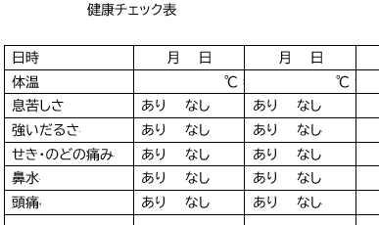
を用いて、観光客の皆様に感染防止対策の徹底を求めます
安心安全で楽しい旅を
信州版 新たな旅のすゝめ
【POINT１】
旅マエ、旅ナカ、旅アト
旅行前、旅行中、旅行後の各段階で、観光客に感染防止対策を徹底していただくよう呼びかけます。
わたしは「信州版 新たな旅のすゝめ」をふまえ
旅行を楽しみつつ、以下の感染防止策を実施します
□ 人混みではマスクをします
□ 手洗い・手指消毒をこまめに行います
□ 旅行の同行者以外の方と一定の距離を保ちます
□ 事業者が実施する感染防止対策に協力します
表
【POINT２】
困った時の相談窓口
有症状者相談窓口（県内11保健所）の連絡先を明記しました。
旅行中に症状等が現れたときには、すぐに最寄りの窓口に連絡をするよう呼びかけます。
全ての項目を実践してチェック！旅先でも安心を！
例）
旅マエ 旅行前から健康チェック
【POINT３】
安心旅人宣言カード
観光客自身に、感染対策の実践を宣言していただき、「信州版 新たな旅のすゝめ」を
を踏まえた旅行にしてもらうよう呼びかけます。
裏
こちらのキーワードで検索をお願いします
長野県公式観光サイト「Go NAGANO」からダウンロードできます
新たな旅のすゝめ
6
信州版 旅のすゝめ
安心旅人
宣言カード

Slide 8
１ 学びのための特設ＷＥＢサイトを開設
２ ココロのワクチンプロジェクトの展開

Slide 9
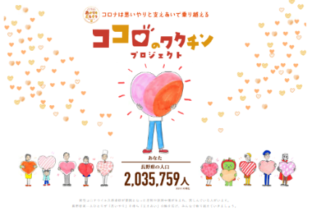
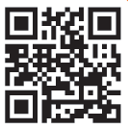
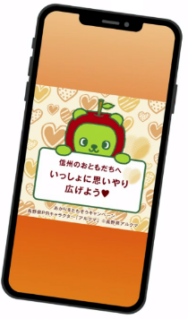
特設ＷＥＢサイトのポイント
① セルフチェック
自分のとってしまいそうな行動や、考え
てしまいそうなことを確認
② 解説・学習
差別が生まれる仕組みを学びながら、自
分ができることに気づく
③ シェア
実施後にダウンロードできるアルクマ画
像（スタンプ風）をＳＮＳでシェア
一言メッセージが
入れられるスタン
プ風アルクマ画像
ココロのワクチンプロジェクトの展開
① あかりをともそう応援隊
長野県ゆかりの皆様からいただいたメッセージを特設ＷＥＢサイトに掲載
② 経済活動との連携
新型コロナ対策推進宣言のお店などでココロのワクチンに取り組まれた方
への特典提供などを展開予定

